Slide 1



Tiết 6

Slide 2


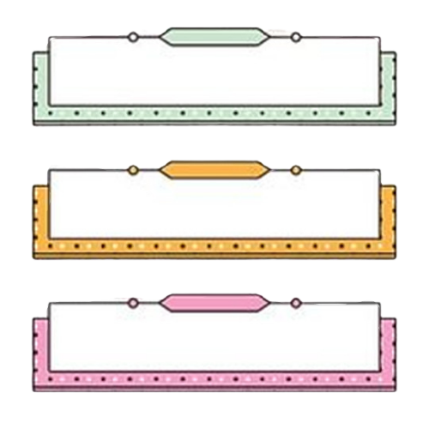


Nói và nghe thông qua hoạt động nói trong những tình huống cụ thể (rèn các nghi thức lời nói: nhờ, khen, chúc mừng, an ủi.
Yêu cầu cần đạt
Nêu được câu giới thiệu, câu nêu hoạt động, câu nêu đặc điểm, điền dấu chấm hay dấu chấm hỏi.
Biết nói 1 câu về trò chơi mà em thích.

Slide 3

8. Đóng vai và nói đáp lời trong các tình huống sau
Nhờ bạn nhặt giúp cái bút rơi
Khen bạn viết chữ đẹp
An ủi bạn khi bạn ốm nên phải nghỉ học
Chúc mừng sinh nhật bạn

Slide 4
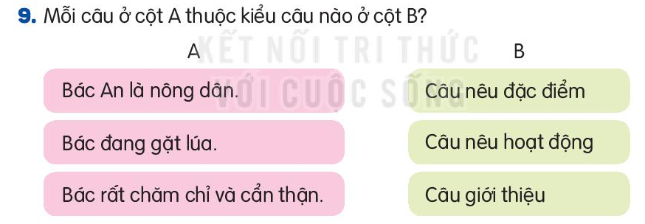

Slide 5
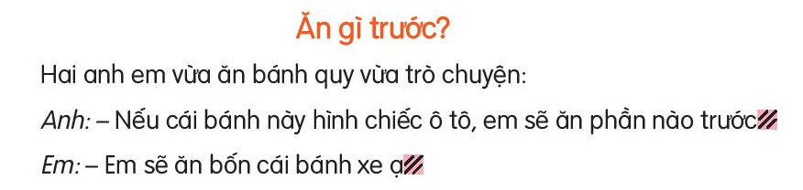
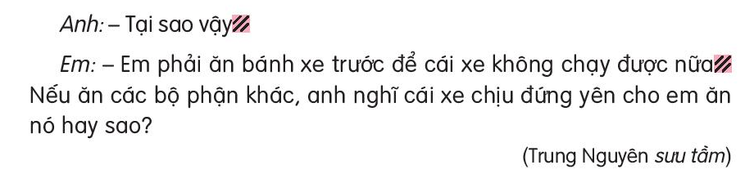
10. Chọn dấu chấm hoặc dấu chấm hỏi thay cho ô vuông
?
.
?
.

